Slide 1
Чудо-узел
Педагог дополнительного образования
МБОУ ДОД ДДТ им.Саши Ковалева
Михайлова Надежда Павловна
г.Североморск
2012 г.

Slide 2
Цель и задачи
Исследование одного из самых загадочных узлов тысячелетней истории.
Знакомство с историей геркулесова узла.
Практическое освоение схемы плетения.
Применение узла в повседневной жизни и в декоративном плетении.

Slide 3
Самый загадочный узел
На протяжении тысячелетий он известен во многих странах и под разными названиями:
  геркулесов,
  ткацкий,
  отшельник,
  прямой,
  матросский,
  рифовый.

Slide 4
Назначение узла
Практическое Талисман
( используют моряки,
хирурги, ткачихи, туристы)
Декоративно-прикладное
(макраме, фриволите, шитье)

Slide 5
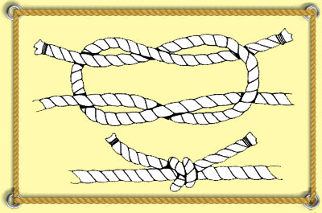
Геркулесов узел
Этот узел, пришедший из древности, получил свое название по имени мифического героя.
Геркулесов узел помог ему совершить 12 подвигов.

Slide 6
Моряки придумали около 500 узлов
В древности
В настоящее время
Во времена парусного флота моряки верили , что именно этот узел, привязанный на верхушку мачты, поможет и защитит корабль от бед.
Моряки связывают им тросы.
В морской практике его называют «прямым узлом».

Slide 7
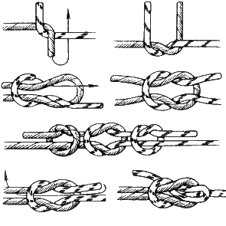
Прямой, геркулесов, рифовый - все это один и тот же узел

Slide 8
Как талисман его использовали не только моряки
Он украшал жезл Меркурия – древнего бога, покровителя торговли.
Этим узлом завязывали тетиву лука для успешной охоты

Slide 9
В одежде
Использовали геркулесов узел как
пряжку-застежку.
Этим узлом завязаны концы одежд на плечах персонажей египетских фресок и стебли лотосов на золотых нагрудных украшениях фараонов.

Slide 10
Традиции
Древние римляне называли этот узел женским, он являлся обязательным атрибутом свадебного обряда.
Считалось, что если супруг сможет
быстро развязать узел на поясе невесты,
то она родит ему много здоровых потомков.

Slide 11
Сравнение
В древности
В настоящее время
Лекари и воины перевязывали им раны,
применяли во время переломов.
Сейчас хирурги используют его для связывания концов нитей во время операции.

Slide 12
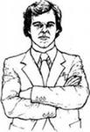
Психологи утверждают:
Скрещенные на груди руки
по форме напоминают прямой
узел и служат человеку для
защиты.
В определенных ситуациях
люди делают этот жест не
задумываясь.

Slide 13
Незаменим в повседневной жизни
Еще одно название узла – ткацкий.
Им опытные ткачихи связывают 2 конца нити,
не останавливая станок.
Этот узел используют туристы.
В повседневной жизни нам не раз приходится связывать концы нитей.

Slide 14
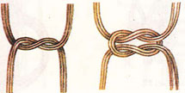
Декоративное плетение
Среди любителей макраме этот узел называют:
узлом Геракла,
отшельником,
плоским без основы.

Slide 15
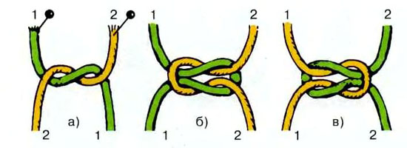
Техника плетения узла

Slide 16
Вывод
Геркулесов узел незаменим у людей таких важных профессий, как моряки, хирурги, ткачи, его используют туристы.
Он красив и с успехом применяется в декоративно-прикладном творчестве.
Психологи утверждают: одним из основных жестов защиты являются руки, скрещенные на груди в форме геркулесова узла.
Многие продолжают верить в его магические свойства.

Slide 17
Источники информации
Кузьмина М. Азбука плетения. М.:1992 - 321 с.
Доктор Андрей Курпатов. Бестселлер. 7 этажей взаимопонимания. Язык тела и мыслей. 3-е издание. ОЛМА. М.: 2007- с.246
Соколовская М. Знакомьтесь с макраме. М.: 1986 - 112 с.
images.yandex.ru›геркулесов узел
http://knotshowto.info/pryamoj…

